Slide 1
Государственная итоговая аттестация

Slide 2
Результаты ГИА-2025
Предмет | Качество знаний | Средний балл
Русский язык | 86% | 4,42
Математика | 84% | 4,04
Английский язык | 94% | 4,53
Физика | 67% | 4,0
Химия | 100% | 4,5
Обществознание | 57% | 3,79
Биология | 100% | 5,0
География | 67% | 3,96
Информатика | 100% | 4,25
Литература | 67% | 4,33

Slide 3
ГИА-2026

Slide 4
ОГЭ-2026
К ОГЭ (9 класс) допускаются выпускники:
не имеющие академической задолженности и в полном объеме выполнившие учебный план;
успешно прошедшие устное собеседование по русскому языку.

Slide 5
Итоговое собеседование
11 февраля 2026 (март 2026, апрель 2026)
зачет\незачет
4 задания за 15-16 минут
Аудиозапись
Участник – экзаменатор-собеседник – эксперт

Slide 6
Итоговое собеседование
Техника чтения
Пересказ с включенным цитированием
Монолог на заданную тему
Диалог с собеседником

Slide 7
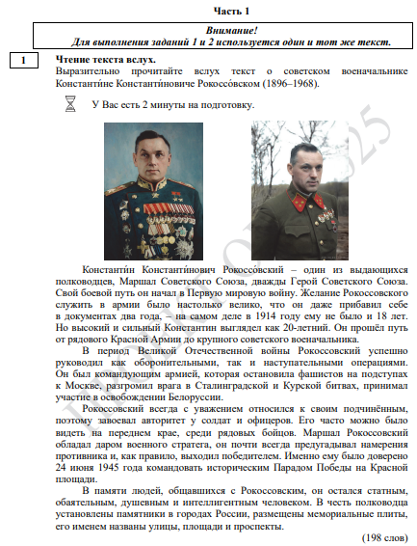
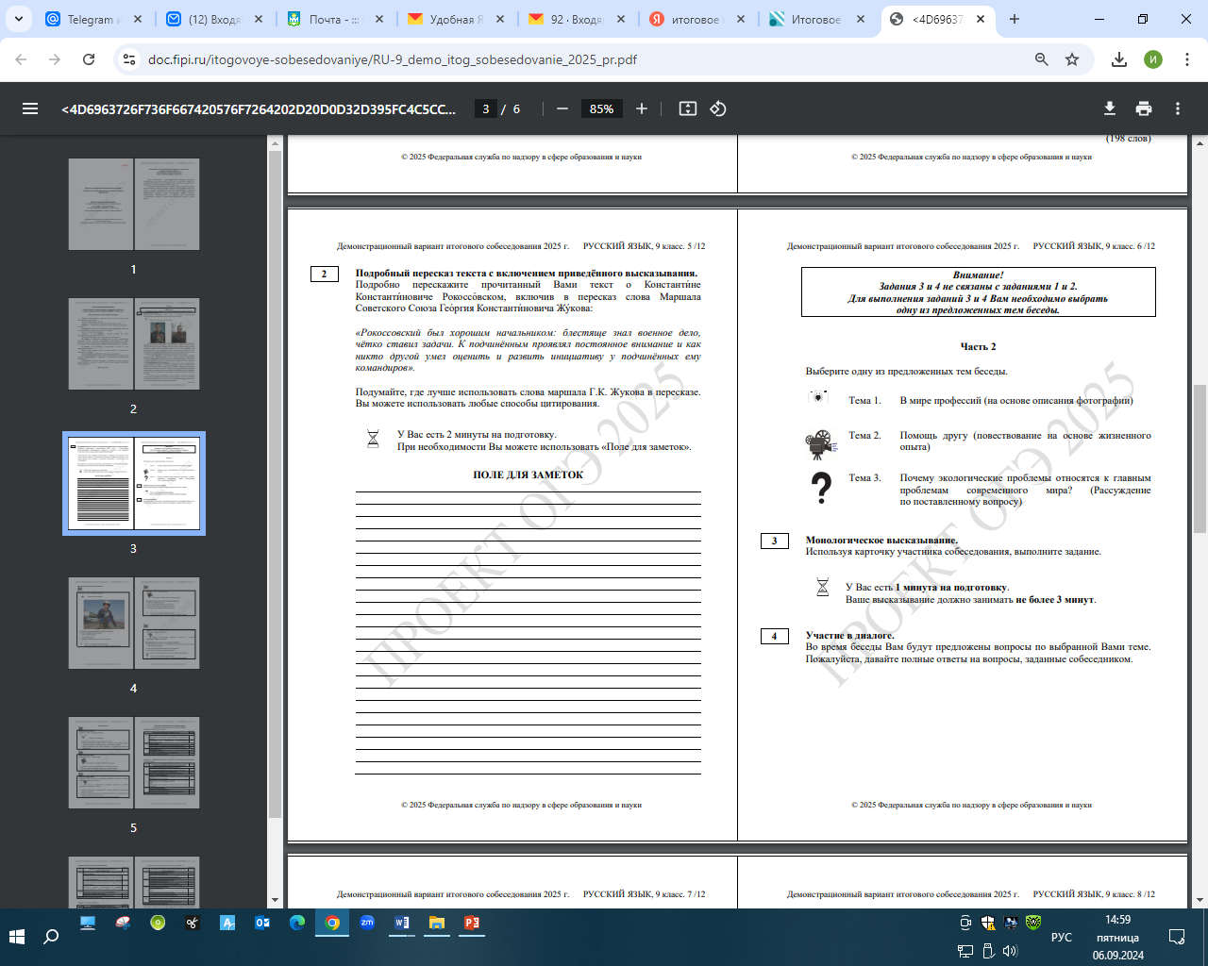

Slide 8
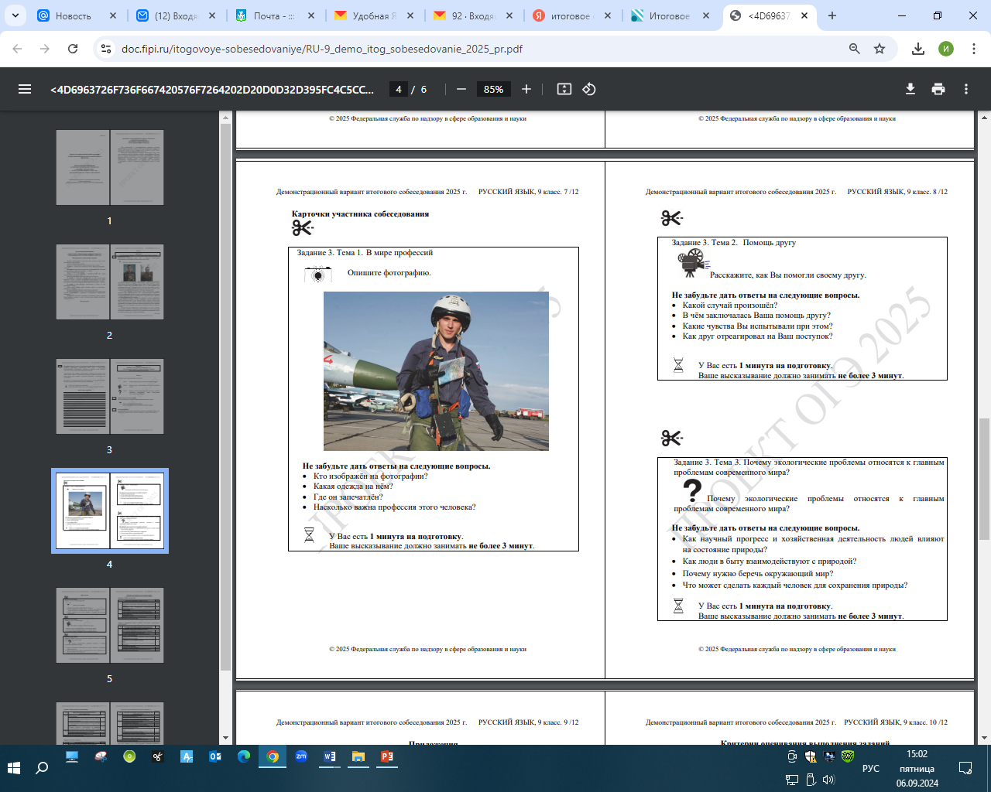

Slide 10
Критерии оценивания
Техника чтения – 3 балла
Пересказ – 4 балла
Монолог – 3 балла
Диалог – 3 балла
Правильность речи при выполнении задания 1- 4 – 7 баллов
Максимальное кол-во баллов – 20
Зачет – 10 и более баллов

Slide 11
Выставление годовых оценок
9 класс
На основании четвертных оценок с учетом 4 четверти: 5 4 5 4 = 4 4 5 4 5 = 5

Slide 12
АТТЕСТАТ ОБ ОСНОВНОМ ОБЩЕМ ОБРАЗОВАНИИ
Итоговые оценки по русскому языку, математике и двум учебным предметам по выбору определяются как среднее арифметическое годовой и экзаменационной отметок.
Итоговые отметки по другим предметам выставляются на основе итоговой отметки за 9 класс или за класс, когда завершилось изучение данного предмета.

Slide 13
ОГЭ-2026
Обязательные предметы: русский язык и математика.
Английский язык (необходим для поступления в профильный класс)
Предметы по выбору
Общее количество предметов – 4 (может быть в 5 дней)

Slide 14
ОГЭ-2026
Подача заявления до 1 марта 2026 года.
Ученик указывает:
Выбор предметов,
Формы итоговой аттестации – ОГЭ или ГВЭ.

Slide 15
Ограниченные
Возможности
Здоровья
Отдельный пункт или аудитория
Меньшее количество участников в аудитории
Продление времени экзамена на 1,5 часа
Можно сдавать только 2 обязательных предмета
Форма ГИА - ГВЭ

Slide 16
ОГЭ-2026
Для получения аттестата необходимо сдать все 4 экзамена на положительную оценку.

Slide 17
ОГЭ-2026
Информатика, физика, химия – практическая часть
Английский язык (письменная и устная части обязательны)

Slide 18
ПОРЯДОК ПРОВЕДЕНИЯ ГИА
Видеонаблюдение
Удаление за нарушение порядка проведения ГИА (наличие средств связи и справочного материала)

Slide 19
ОГЭ-2026
Если ученик получил на ОГЭ неудовлетворительный результат по одному или двум предметам, то он повторно допускается к сдаче экзаменов по соответствующему предмету в дополнительные сроки.

Slide 20
ОГЭ-2026
Обучающимся, получившим неудовлетворительные результаты по 3-4 предметам
или
повторно получившим неудовлетворительный результат по одному из обязательных предметов
предоставляется право пройти ГИА по соответствующим учебным предметам не ранее 1 сентября текущего года

Slide 21
ПРОБНЫЕ ЭКЗАМЕНЫ
Ноябрь – региональные пробные экзамены
В течение года – диагностические работы и смотры знаний по русскому языку, математике, английскому языку, обществознанию
Март – региональные пробные экзамены, школьные пробные экзамены

Slide 22
Индивидуальный отбор
Английский язык
Оценки не ниже «4»
на экзамене и в году

Slide 23
Спасибо за внимание!

